Slide 1
ŽELVICE
OKTOBER

Slide 2
PRIŠLA JE JESEN MED NAS
Kdo ne bi imel rad jesen. Tako barvita, topla, polna dobrot in zabavnih dnevov, ki smo jih proslavili v vrtcu. Oktober se je pričel s tednom otroka in prihodom Tetke Jeseni. Sadna malica je imela te dni še poseben čar.

Slide 3
naši prvi “nudlci”
Kako nastanejo rezanci? Tehtali, merili, okušali, preizkušali, gnetili, valjali in sušili. Na koncu pa še uspešno “prodali” Naš trud je bil poplačan, juha pa najboljša!

Slide 4
Živali ne poznajo sovraštva. In ljudje bi se morali zgledovati po njih. (Elvis Presley)
Prva spoznavna urica s psom je minila tako, da smo iz čarobne vrečke vlekli različne rekvizite, ki jih kuža potrebuje v vsakdanu. Ugotavljali zakaj in kako se uporablja. Učili smo se pravilnega pristopa k živali in prvega dotika. Ko se je obisk končal smo že vsi pogumno dali priboljšek, se poslovili in dogovorili za naslednje srečanje. Roxy je bila takoj zato in v slovo pomahala z repom. “Kmalu pridem HOV”!

Slide 6
dan starejših in obisk starih staršev
»Babica je vsega po malo,
malo starš, malo učiteljica,
in malo najboljša prijateljica.«

Slide 7
Iščemo nasprotja, pare,oblike
tipamo in primerjamo. Matematika v vsakdanji igri
je lahko zabavna in hkrati poučna

Slide 8
“Kaj če padem? Oh, dragi moji, kaj pa če poletite?”
Gibanje v vsakem vremenu, plezanje, žoge,
sprehodi,
spretnosti s skiroji, rajalne igre,
skoki, poskoki,
gibalne igre,
preizkušanje moči in spretnosti na igralih.

Slide 10
Zagotovo ste že slišali za naš projekt erazmus steam? Iz izmenjave v Tallinnu smo prinesle sveže znanje in ga s pridom prenesle na naše najmlajše. Hmmm...ali je vesolje pretežko za nas? Kaj pa če bi se začetek le igrali? Uuuu, kako zabavni baloni! Napihnili smo planete in jih primerjali po velikosti in barvi. To pa zmoremo. In mimogrede slišimo še imena planetov.

Slide 11
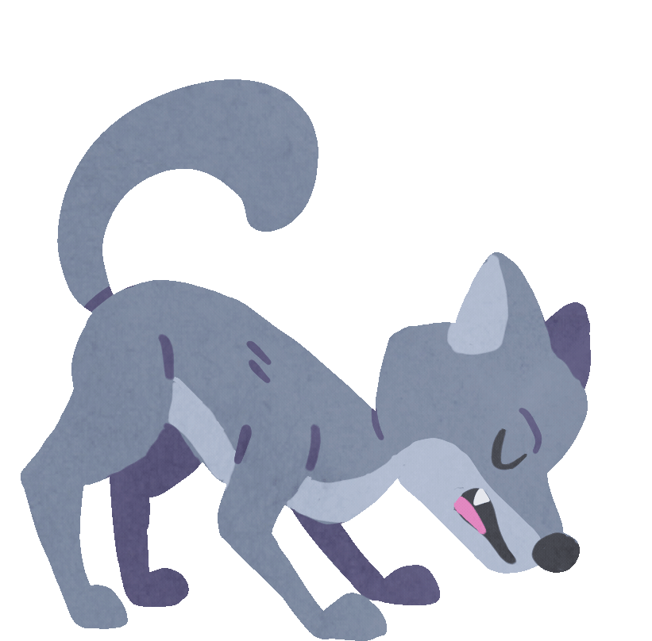
trije prašički
Teden kodiranja se sliši grozno, kaj pa če vam povem, da so Želvice opravile kodiranje več kot odlično? Prijavili smo se v EU CODE WEEK in nalogo obvladali. Pričetki učenja kodiranja se začnejo v preprostih miselnih operacijah kot so orientacija v prostoru, razvrščanje, nadaljevanje zaporedja,..
In mi smo se lotili znane pravljice

Slide 12
Razvrščamo pravljico po zaporedju dogodkov. Spoznavamo kaj je začetek, sredina in konec. Poljubno jo postavimo v mrežo in se najprej spremenimo sami v robotke in po navodilih “programerja” se premikamo po mreži. Odlično nam gre! Ko osvojimo orientacijo v prostoru, smo pripravljeni na obisk prvega robotka Beebotek!!! Juhuhuhu

Slide 13
igra z robotkom je občutljiva in zahteva pravila. Kadar se pravil ne držimo je Beebotek žalosten in se ne želi več z nami igrati, zato se vsi potrudimo in ta dan držimo vseh pravil

Slide 15
Če hočeš spoznati človeka, opazuj njegovo vedenje,
če hočeš spoznati otroka, opazuj njegovo igro.
nasvidenje ...

